Slide 1

miNoise
Adolfo Maza Alfredo Ulloa
Carla Sepúlveda

Slide 2

Contexto
Hoy la música es fácilmente accesible gracias a plataformas como Spotify o YouTube Music, pero estas se centran en lo comercial más que en el descubrimiento de nuevos géneros o artistas. miNoise surge como un proyecto que recopila y organiza información musical en un repositorio abierto, pensado para quienes desean explorar y analizar la música desde una perspectiva diferente.

Slide 3

Problemática
Aunque existen numerosas plataformas musicales, su funcionamiento se centra en recomendar contenido popular o basado en algoritmos de consumo.
Esto genera varias dificultades:
Si un usuario no conoce un género o artista específico, resulta difícil encontrar nueva música fuera de sus preferencias habituales.
Los artistas emergentes tienen poca visibilidad y su crecimiento es más
lento frente a los grandes nombres de la industria.
Las plataformas no ofrecen una forma visual ni educativa de explorar
los estilos y conexiones entre géneros musicales.

Slide 4

Propuesta de Solución
miNoise propone una nueva forma de explorar la música:
A través de una interfaz visual.
Los usuarios podrán seleccionar y explorar artistas o bandas, conocer su estilo, influencias y descubrir conexiones entre ellos.
El proyecto se basa en datos obtenidos mediante APIs musicales, que luego son procesados, organizados y publicados en un repositorio abierto y gratuito.
El objetivo es convertir la exploración musical en una experiencia entrenida, educativa, visual e interactiva, que beneficie tanto a curiosos como a investigadores o analistas de datos.

Slide 5

Usuarios generales: personas que disfrutan de descubrir nuevos géneros o artistas, de una manera diferente y visual.
Usuarios Objetivo
Estudiantes e investigadores: quienes buscan información estructurada sobre la música y su evolución.
Desarrolladores o analistas de datos: interesados en utilizar el proceso de extracción de miNoise para análisis culturales, musicales o de tendencias.

Slide 6

Objetivo general
1
Desarrollar un repositorio musical abierto que facilite la
exploración y análisis de géneros y artistas a través de una
experiencia visual interactiva.
Objetivos
específicos
1
Recopilar información sobre géneros y artistas mediante
APIs musicales.
Diseñar una interfaz visual que permita explorar música como un “universo” de estilos conectados.
2
Promover el descubrimiento de artistas emergentes y
géneros poco conocidos.
Fomentar el acceso libre y educativo a la información
musical.
3
4

Slide 7

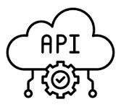

Alcances y limitaciones
Interfaz visual dinámica, que permita navegar
entre estilos musicales.
La información reflejada dependerá de la
disponibilidad y permisos de las APIs
Datos abiertos y reutilizables
Esta versión usa “lotes” (batch) y no un flujo de datos (streaming). Aquello implica la necesidad de actualizar el dataset periodicamente

Slide 8

Metodología de trabajo
Con un enfoque permite analizar, procesar y visualizar la información musical de forma progresiva, garantizando avances funcionales y una validación continua del sistema.
Metodología | Aporte clave en el proyecto
Ágil (Scrum / Kanban) | Trabajo iterativo, avances por módulos (backend, frontend, pipeline, visualización).
CRISP-DM (Data Mining) | Estructura el proceso analítico: comprensión del dominio, preparación, modelado, evaluación, despliegue.
Prototipado evolutivo | Creación de versiones funcionales rápidas que se refinan con nuevas capacidades (primero Flask, luego React, luego shader, etc.).

Slide 9





Desarrollo
Definición de
alcances
Limpieza y organización de datos
Pruebas y ajustes
01
02
03
04
05
06
Integación de
APIs
Desarrollo de prototipo 3D
Informa final y entrega

Slide 10
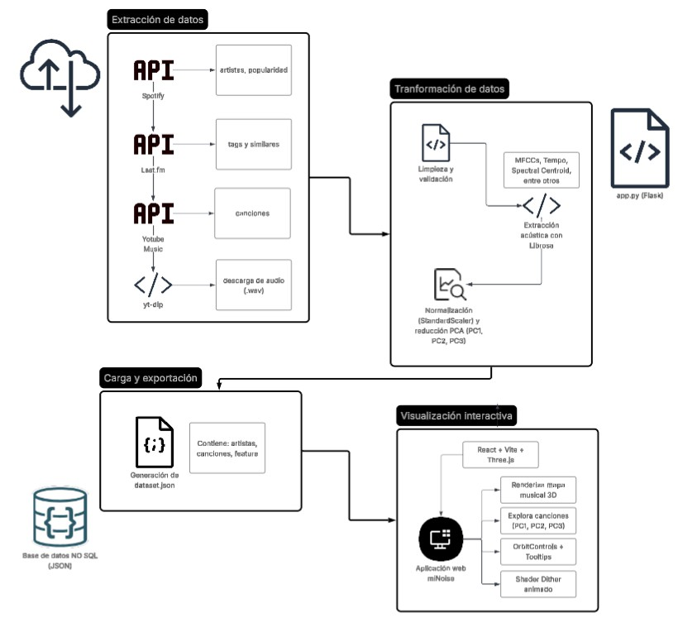
Arquitectura
Si un usuario no conoce un género o artista específico, resulta difícil encontrar nueva música fuera de sus preferencias habituales.

Slide 11
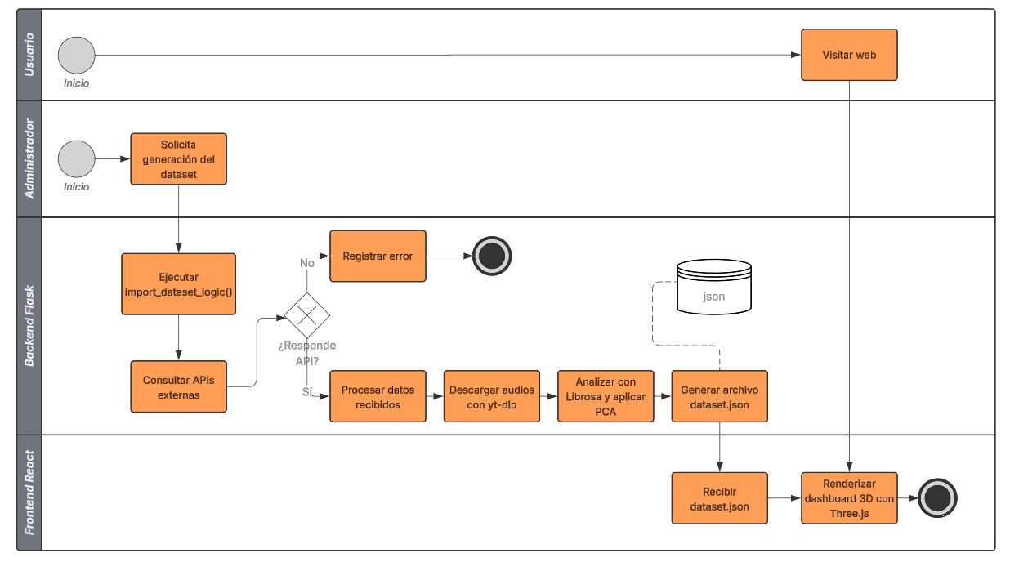
Flujo
Desarrolladores o analistas de datos: interesados en utilizar el proceso de extracción de miNoise para análisis culturales, musicales o de tendencias.

Slide 12
Modelo de datos

Slide 13









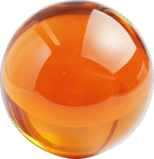



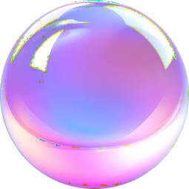
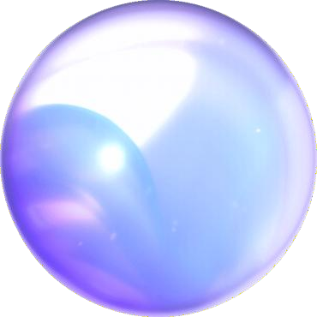




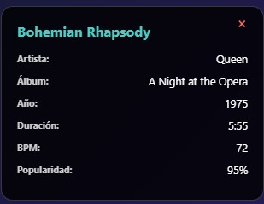


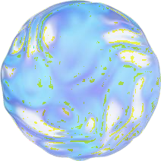

Slide 14
Conclusión
miNoise es más que un repositorio: es una experiencia musical interactiva que invita a explorar, descubrir y escuchar.
Con su enfoque visual y sonoro, conecta a los usuarios con nuevos estilos, artistas y sonidos, transformando la forma en que nos acercamos a la música.
miNoise combina tecnología, arte y accesibilidad para crear un espacio donde cada nota cuenta una historia y cada usuario puede descubrir su propio ritmo.ea commodo consequat.

